Slide 1
嵌入式系统
应用软件设计
刘 健 培
嵌入式系统与网络通信研究中心
北京邮电大学 计算机学院

Slide 2

内容
应用程序(lwIP)
操作系统(UCOS)
Bootloader/驱动/BSP/HAL
硬件平台(S3C2440)

Slide 3
概述
主要内容
  FSM模型
  多任务设计
  协议软件实现
  lwIP示例
参考
  Designing Embedded Communications Software by T. Sridhar ISBN:157820125x

Slide 4
复杂软件系统
软件系统是复杂的
处理复杂性
  基本思路
    分而治之
    稳定演进
  软件分解办法
    算法分解
    面向对象
    事件驱动
    数据驱动
    。。。

Slide 5
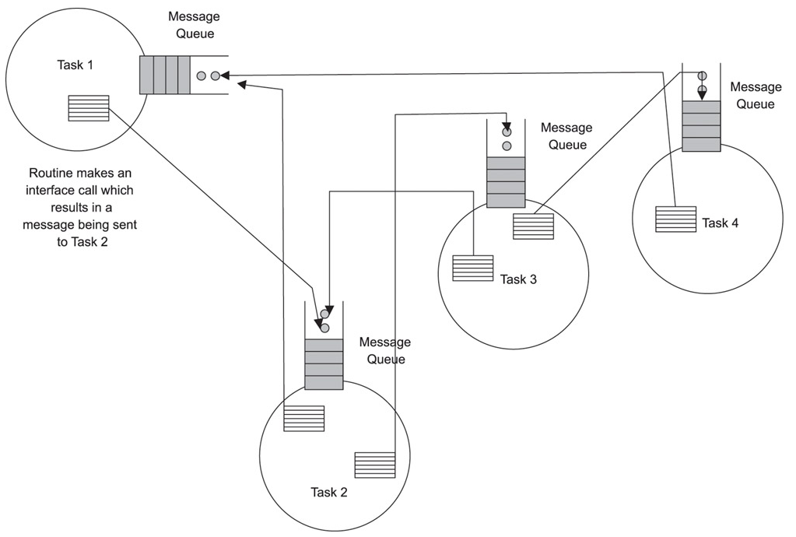
事件/消息驱动模型
  无状态
  有状态：FSM

Slide 6
有限状态机FSM
当对象/程序有生命周期时，可以用FSM模拟历史过程。
  状态总结已经发生的历史
  事件模拟当前发生的输入
  下一个状态只依赖于上一个状态和输入事件
  状态由事件驱动而转换，同时产生动作，模拟对外界的响应输出
进阶概念
  状态活动：入口活动、执行活动、出口活动
  条件控制状态转换
  复合状态、嵌套状态、子状态
  状态机之间的并发与控制

Slide 7
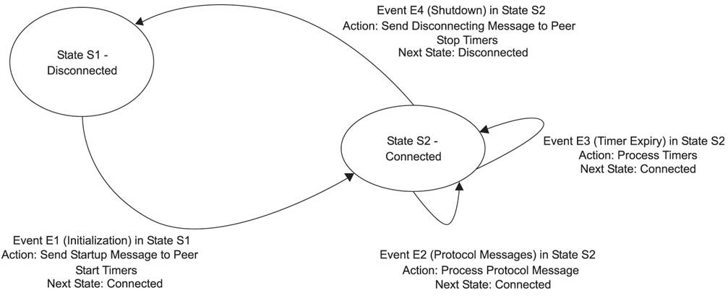
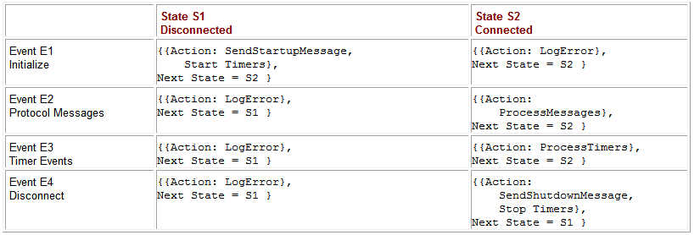
FSM状态转移描述

Slide 8
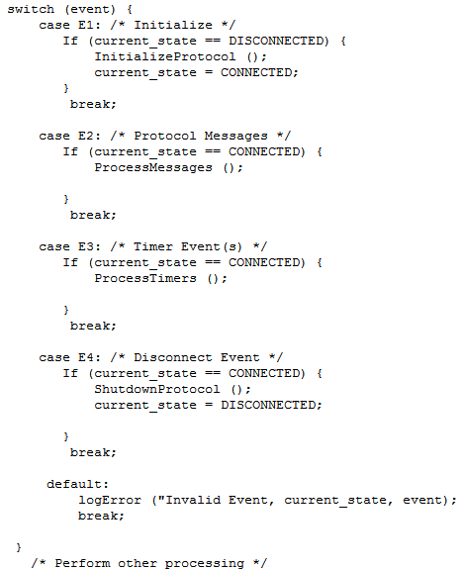
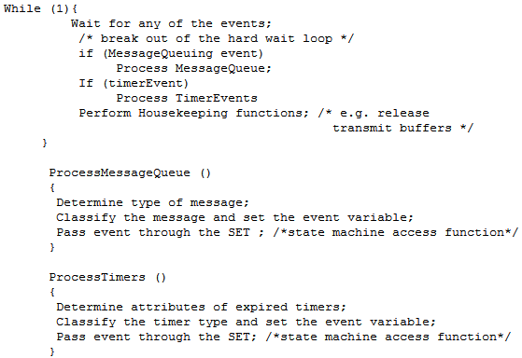
FSM示意代码

Slide 9
多任务设计/划分
任务设计阶段
  功能点-》任务（静态）
  功能流程-》任务执行与交互（动态）
任务划分目标
  满足实时性
  简化软件设计
  降低系统开销

Slide 10
多任务划分原则
核心原则：关注异步性，减少耦合
具体原则（Hassan Gomaa原则）
  I/O依赖性(Dependency on Input/Output Device)
  时间关键性的功能(Time-Critical Functions-Hard Deadline)
    重要性、紧迫性
  大计算量的功能(Heavy Computation Function)
  功能内聚性(Functional relations)
  时间内聚性(Temporal relations)
    同时完成、相同事件触发、固定顺序执行
  周期执行的功能(Cyclic executing function)

Slide 11
任务设计注意
正确
  多任务注意：竞争、死锁、活锁、饥饿、优先级反转
  deadline
  函数的可重入性
  ISR的处理
  防止堆栈溢出与堆溢出
  访问对齐
可靠
  资源要配平
  任务生命周期的管理：通过自杀删除任务
  通过系统函数访问资源，检查返回值，不直接操作系统数据结构
  使用Watchdog等手段监视系统运行情况
  任务执行时间常有抖动
性能
  不要有无谓的循坏

Slide 12
协议实现接口考虑
Real Time Operating System (RTOS)
Memory Management
Buffer Management
Timer Management
Event Management
Inter-Process Communication (IPC)
Driver Components
Configuration and Control

Slide 13
lwIP
http://savannah.nongnu.org/projects/lwip/
http://lwip.wikia.com/wiki/LwIP_Wiki
Design and Implementation of the lwIP TCP/IP Stack by Adam Dunkels
应用程序
lwIP协议栈
uC/OS-II
DM9000网络设备驱动
CPU S3C2440
DM9000网卡芯片

Slide 14
TCP/IP协议栈PDU封装
DATA
application layer
--------------------------------------------------------------------------------------------------------------------
TCP-Header
DATA
respectively
UDP-Header
DATA
transport layer
--------------------------------------------------------------------------------------------------------------------
IP Header
TCP/UDP-Header
DATA
network layer
--------------------------------------------------------------------------------------------------------------------
MAC Header
IP Header
TCP/UDP-Header
DATA
Trailer
data link layer

Slide 15
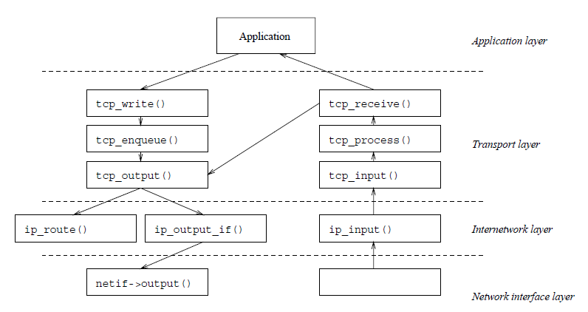
lwIP处理流程

Slide 16
Thank you!

